Slide 1
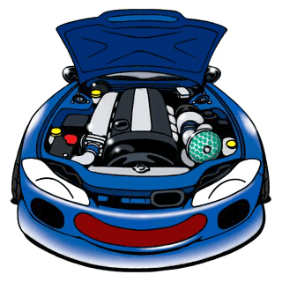


Model Hiperparametrelerini Ayarlama

Slide 2

Model Hiperparametrelerini Ayarlama
Görsel kaynak: https://activerain.com/blogsview/3649919/sometimes-it-s-just-like-tuning-a-radio-station---seo-fine-tuning

Slide 3
Parametre
Model parametresi, modele dahil olan ve değeri veriden tahmin edilebilecek bir konfigürasyon değişkenidir.
Eğitim esnasında tahmin edilir veya öğrenilirler.
Tahmin yaparken model tarafından istenir.
Genellikle kullanıcı tarafından elle ayarlanmaz.
Genellikle öğrenilen modelin bir parçası olarak kaydedilirler.
Örnekler:
Yapay sinir ağındaki ağırlıklar.
Regresyondaki katsayılar.
Bir destek vektör makinesinde destek vektörleri.

Slide 4
Hiperparametre
Model hiperparametresi, modele harici olan ve değeri veriden tahmin edilemeyen bir konfigürasyondur.
Genellikle model parametrelerinin tahmin edilmesine yardımcı olan süreçlerde kullanılırlar. Kullanıcı tarafından belirlenir.
Genellikle öngörülen modelleme problemi için ayarlanmışlardır (tune).
Örnekler:
K-Ortalamalar (K-Means) tekniği ile kümelemede k küme sayısı ve K En Yakın Komşuda (KNN) k sayısı kullanıcı tarafından belirlenir.
Random Forest için ağaç sayısı.
Ridge ve Lasso düzenleyiciler için λ değeri.
Derin öğrenmede katman sayısı ve öğrenme oranı (learning rate).

Slide 5

Hiperparametreler için İdeal Değerler
Belirli bir problem için model hiperparametresi için en iyi değeri bilemeyiz.
Temel kurallar kullanabilir, diğer problemlerde kullanılan değerleri kopyalayabilir veya deneme yanılma yoluyla en iyi değeri arayabiliriz.
GridSerach veya RandomizedSearch kullanabiliriz.

Slide 6

Parametre ve Hiperparametre Ayrımı
Elle bir model parametresi belirtmeniz gerekiyorsa, o muhtemelen bir model hiperparametresidir.
Görsel:
https://www.milesbeckler.com/overcome-confusion/

Slide 7
Lojistik Regresyon için Örnek Hiperparametreler
Penalty: Regülasyon, cezalandırıcı ile ilgilidir. Lasso(L1) ve Ridge(L2)
‘newton-cg’, ‘sag’ ver ‘lbfgs’ solver’ları sadece l2’yi destekler.
solver: Optimizasyon için kullanılan algoritma. ‘newton-cg’, ‘lbfgs’, ‘liblinear’, ‘sag’, ‘saga’}, varsayılan: ‘liblinear’.
max_iter: Maksimum iterasyon sayısı. Varsayılan: 100

Slide 8
RandomForest için Örnek Hiperparametreler
n_estimators: Ağaç sayısı
max_features: Bir düğümü bölmek için düşünülen maksimum özellik sayısı
max_depth: Her ağaçta istenen maksimum seviye sayısı
min_samples_split: Düğüm bölünmeden önce bir düğüme yerleştirilen minimum veri noktası sayısı
min_samples_leaf: bir yaprak düğümünde izin verilen minimum veri noktası sayısı
bootstrap: Örneklem yöntemi. Seçimin iade edilip edilmeyeceği (with or without replacement) (True - False)

Slide 9

Lojistik Regresyon Diğer Hiperparametreler
tol
fit_intercept
intercept_scaling
class_weight
multi_class
warm_start
Daha ince ayarlar için tüm hiperparametrelerin teorisi öğrenilmelidir.

Slide 10
Cross-Validation
1. Tur
2. Tur
3. Tur
4. Tur
5. Tur
Genellikle K = 5 veya 10 seçilir.
Test
Eğitim

Slide 11
Train-Validation Split
Cross-Validation aksine veriyi ikiye böler.
Hesaplama maliyeti düşüktür.
Ancak CV kadar güvenilir sonuçlar üretmez.
trainRatio ile eğitim için ayrılacak oran belirlenir. Genelde 0.75
Test
Eğitim

Slide 12
CrossValidator ve ParamGridBuilder
paramGrid = ParamGridBuilder() \ .addGrid(classifier.elasticNetParam, [0.5, 0.1]) \ .addGrid(classifier.regParam, [0.1, 0.01]) \
.build()
crossval = CrossValidator(estimator=pipeline_obj, estimatorParamMaps=paramGrid, evaluator=BinaryClassificationEvaluator(), numFolds=5) # genelde 5 veya 10
Cross-Validation kullanılıyorsa eğitim ve test süreci her bir param_grid için k sayısı kadar tekrarlanacaktır. Örn K = 5 için (3 * 2) * 5 = 30

Slide 13
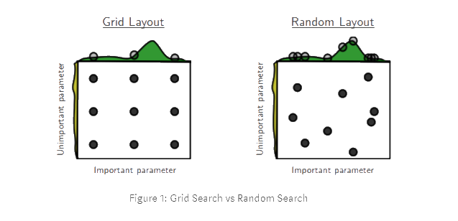
GridSearch vs RandomSearch
Görsel: https://towardsdatascience.com/hyperparameters-part-ii-random-search-on-spark-77667e68b606

Slide 14

Evaluator
Model seçim araçları (CrossVal & Train-Validation Split) her ParamMap için, bu parametreleri kullanarak Estimator'a uyarlar, modeli alır ve modelin performansını Evaluator kullanarak değerlendirir.
RegressionEvaluator
BinaryClassificationEvaluato
MulticlassClassificationEvaluator
val cv = new CrossValidator() .setEstimator(pipelineObj) .setEvaluator(new RegressionEvaluator) .setEstimatorParamMaps(paramGrid) .setNumFolds(5) // Use 3+ in practice .setParallelism(2) // Evaluate up to 2 parameter settings in parallel

